Slide 1

Итоги очного этапа Первой Всероссийской Олимпиады студентов «Я-профессионал»

Slide 2

Подготовка к Олимпиаде
Олимпиада «Я – профессионал» — инициатива Российского союза промышленников и предпринимателей (РСПП) и «Деловой России» совместно с десятью вузами, среди которых Сеченовский университет. Технический партнер проекта — компания «Яндекс», партнер — группа компаний «Просвещение».
Вузами-соорганизаторами Олимпиады по медицинскому направлению стали:
1.Московский государственный медико-стоматологический университет им. А.И.Евдокимова
2.Первый Санкт-Петербургский государственный медицинский университет им. акад. И.П. Павлова
3.Башкирский государственный медицинский университет
4.Кубанский государственный медицинский университет
5.Тихоокеанский Государственный Медицинский Университет
6.Казанский Государственный Медицинский Университет
7.Сибирский Государственный Медицинский Университет

Slide 3

1 этап - тестирование
Методическими комиссиями по двум направлениям были подготовлены по 2000 тестов повышенной сложности:
по 1200 тестов на множественный выбор и по 800 – на соответствие.

Slide 4

Стать участниками заключительного очного этапа Олимпиады смогли студенты, прошедшие первый заочный этап.
На Олимпиаду «Я — профессионал» зарегистрировалось свыше 16500 студентов по специальностям «Лечебное дело» и 3500 на специальность «Стоматология». Из заочного этапа было отобрано 25 процентов, которые и были допущены к заключительному этапу.
Очные туры проходили на девяти площадках вузов-соорганизаторов по всей стране, начиная от Дальнего Востока и заканчивая Санкт-Петербургом. Всего в стране на очном этапе приняли участие 1400 человек по «Лечебному делу» и около 950 человек по «Стоматологии».
В БГМУ на очный этап зарегистрировались 102 студента, по направлению «Лечебное дело» 74 студента, по «Стоматологии» 28 студентов.
Очный этап состоялся 27 января 2018 года.

Slide 5
ЛЕЧЕБНОЕ ДЕЛО
Приняли участие 12 студентов нашего университета и 38 студентов из Самары, Екатеринбурга, Оренбурга, Тюмени, Челябинска.
Заключительный этап по направлению «Лечебное дело» проходил на базе симуляционного центра БГМУ (Уфа, ул. Шафиева, 2) и были использованы следующие станции:
Базовый реанимационный комплекс.
Экстренная медицинская помощь.
Сбор анамнеза на первичном амбулаторном врачебном приеме.
Станция с манипуляциями – инъекция в/в.

Slide 6
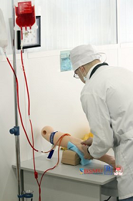
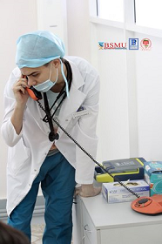
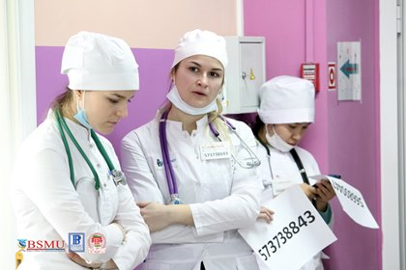
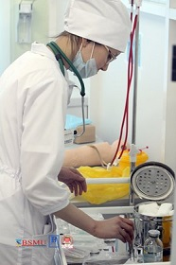
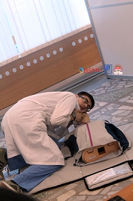
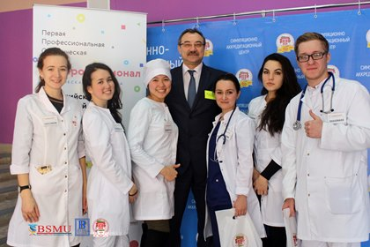
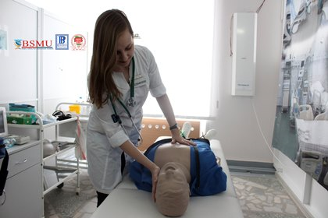
ЛЕЧЕБНОЕ ДЕЛО

Slide 7
СТОМАТОЛОГИЯ
Приняли участие всего 18 студентов, из них 3 студента БГМУ.
Заключительный этап по направлению «Стоматология» прошел на базе симуляционного центра «Стоматология» (Уфа, ул. Заки Валиди,45/1), где были использованы следующие станции:
Препарирование кариозной полости в постоянном зубе.
Пломбирование кариозной полости в постоянном зубе.
Проведение инфильтрационной анестезии при лечении постоянного зуба.
Удаление постоянного зуба.

Slide 8
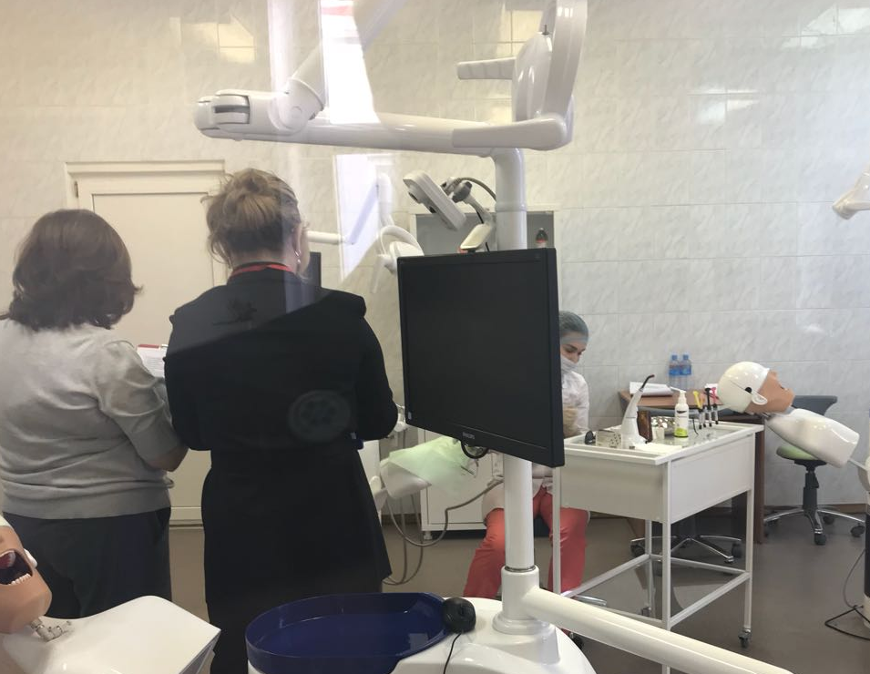
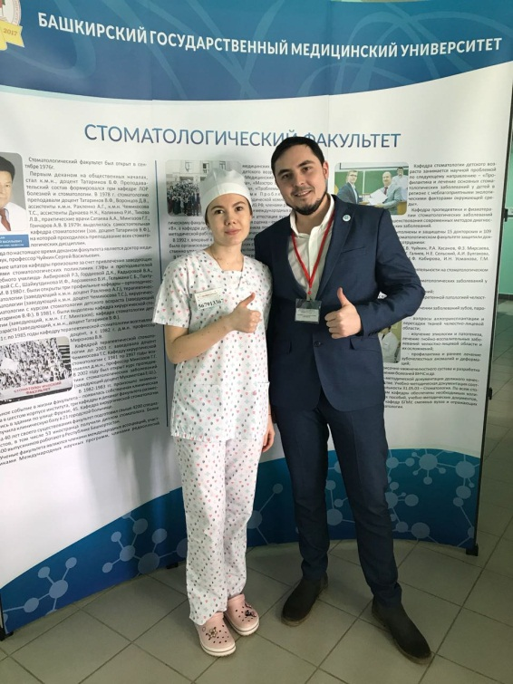
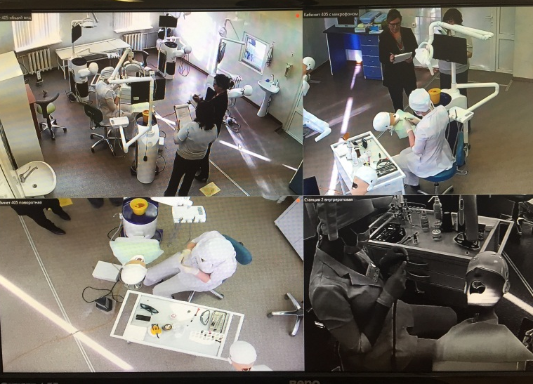
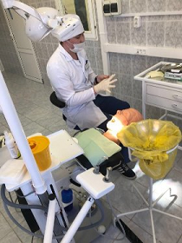
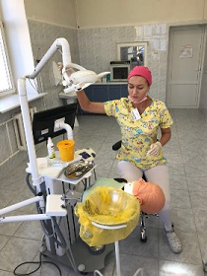
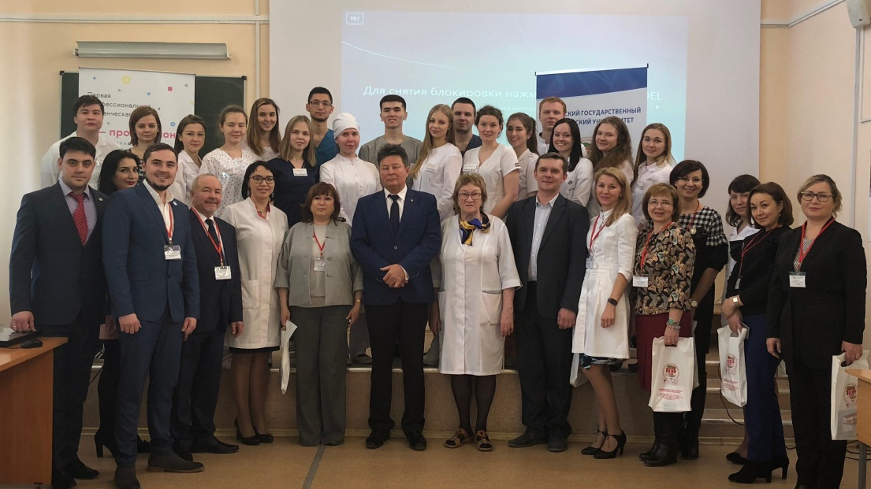
СТОМАТОЛОГИЯ

Slide 9
